Slide 1
O.I建立與修改系統流程說明
O.I建立流程
O.I修改流程
O.I表單建立、變更及作廢操作說明

Slide 2
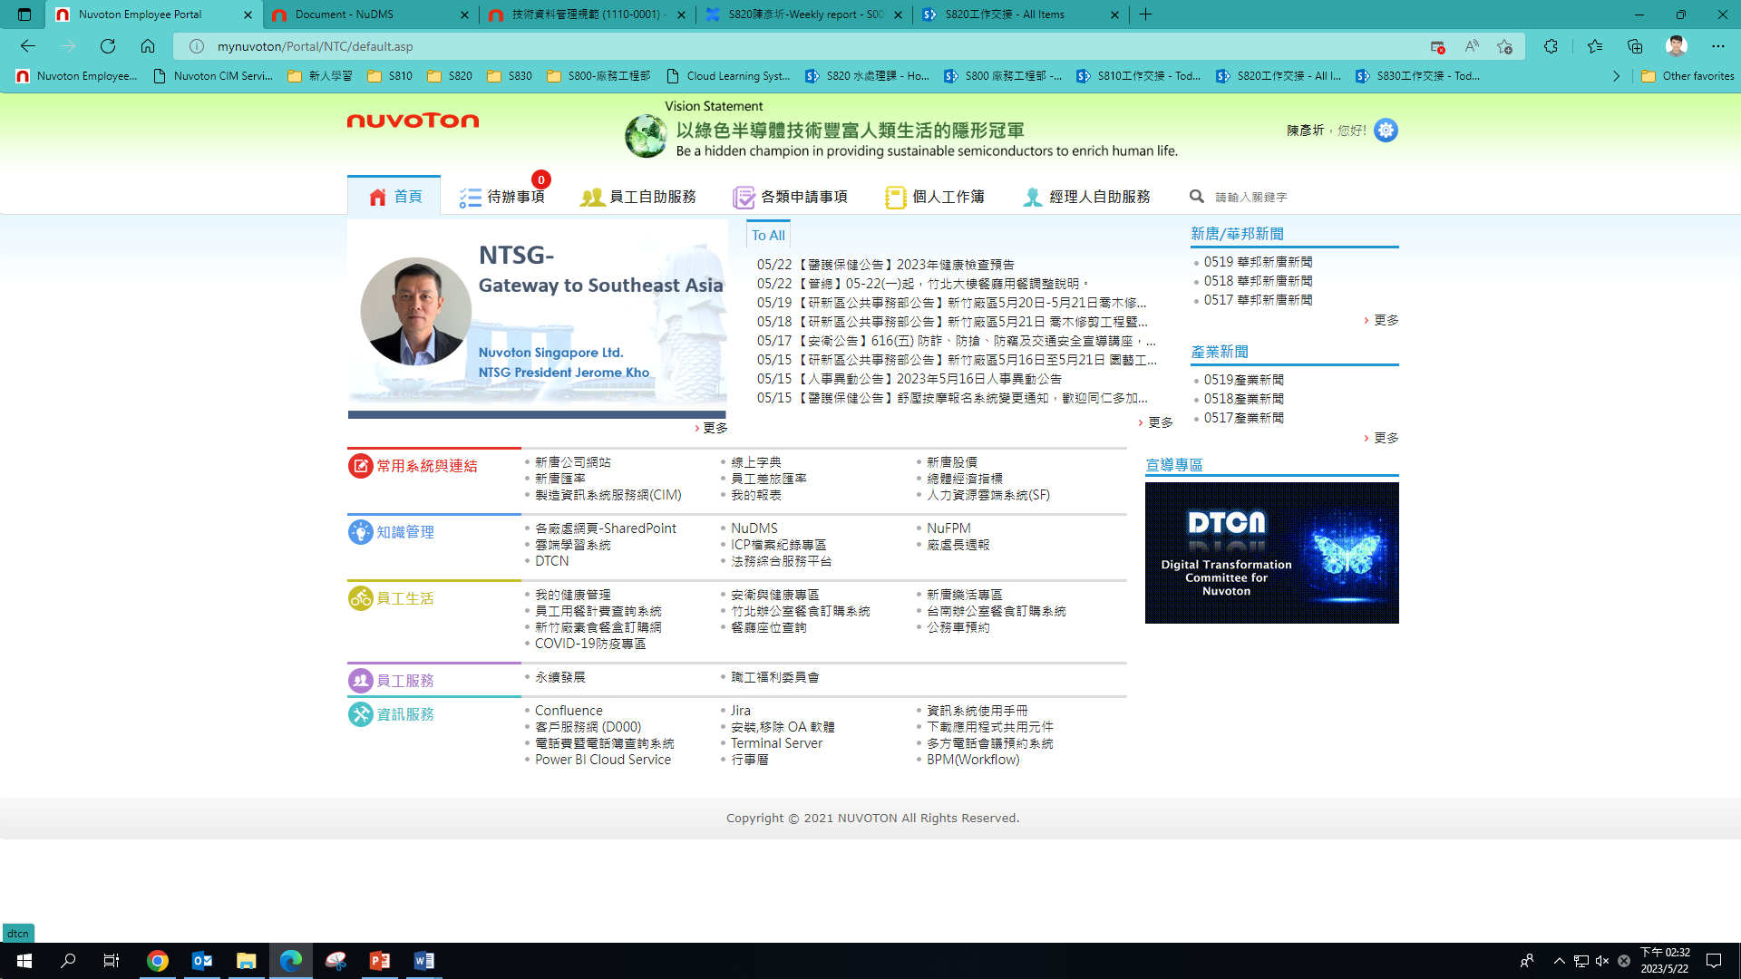
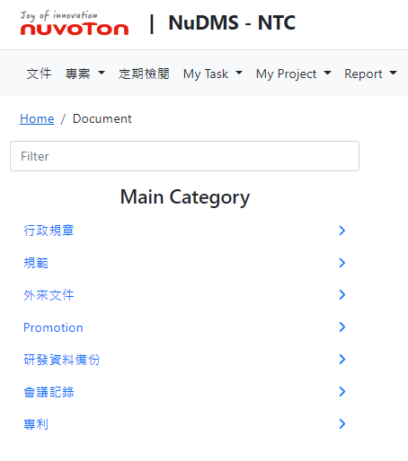
一、O.I建立流程 (C113305-1 36% HCl O.I為例)
進入首頁-NuDMS系統
1.點選[文件]：可看到Main Category

Slide 3
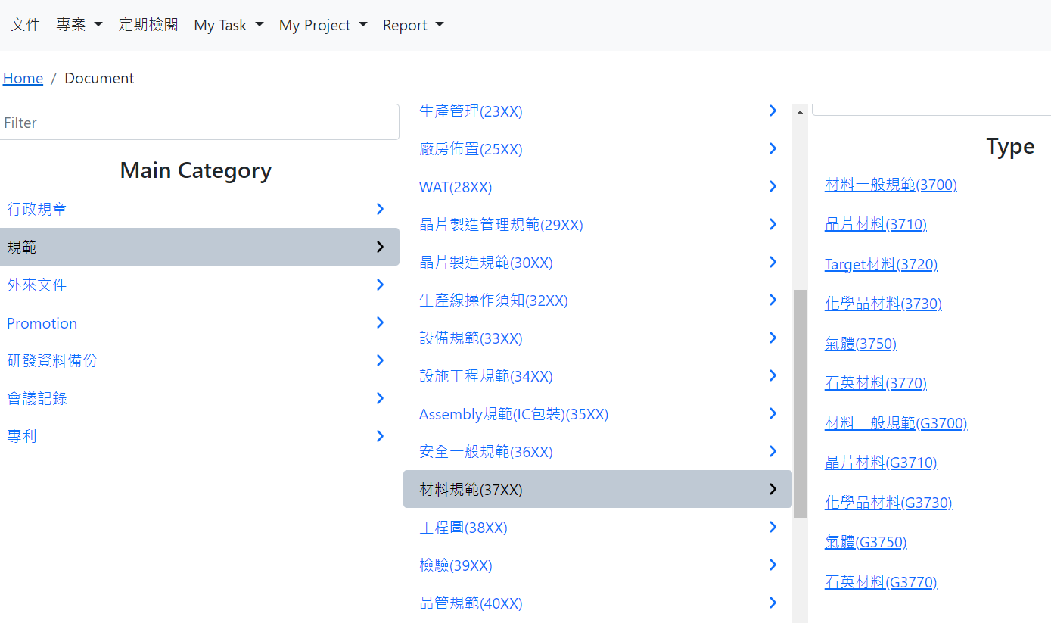
一、O.I建立流程 (C113305-1 36% HCl O.I為例)
2.點選[規範]：進入規範類文件清單
3.點選子類別Sub Category[材料規範(37XX)]：可看到Type
4.選擇Type[化學品材料(3730)]

Slide 4
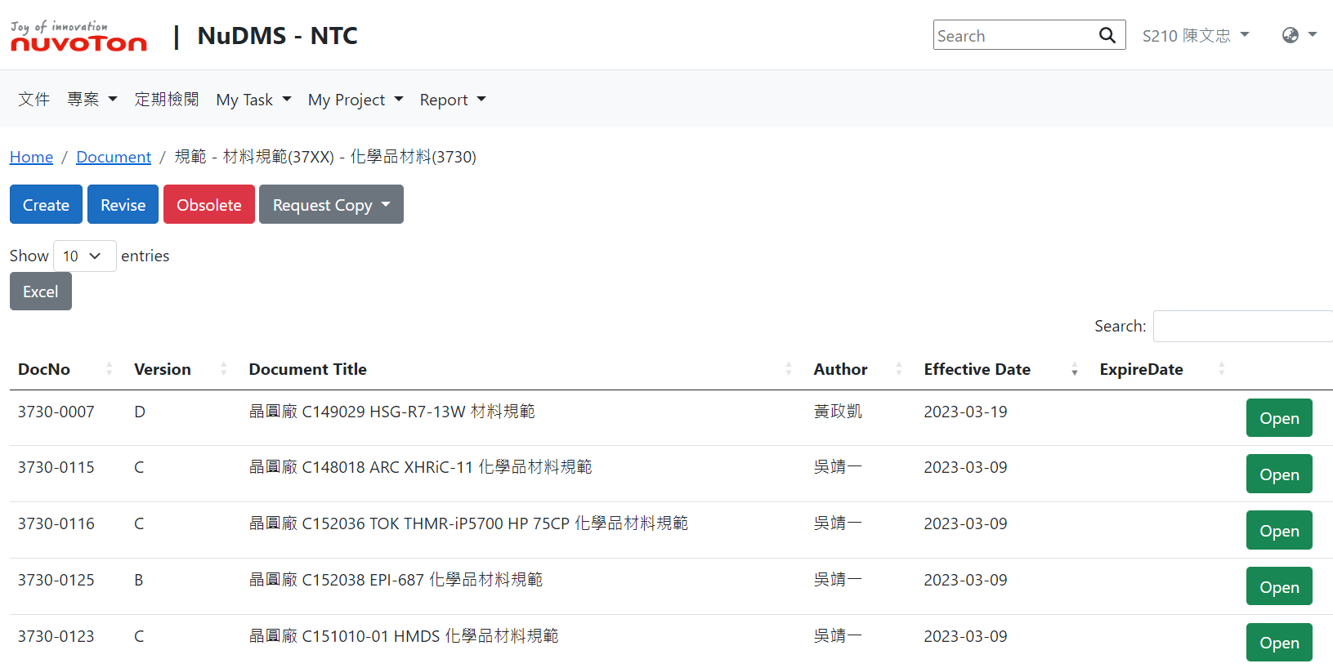
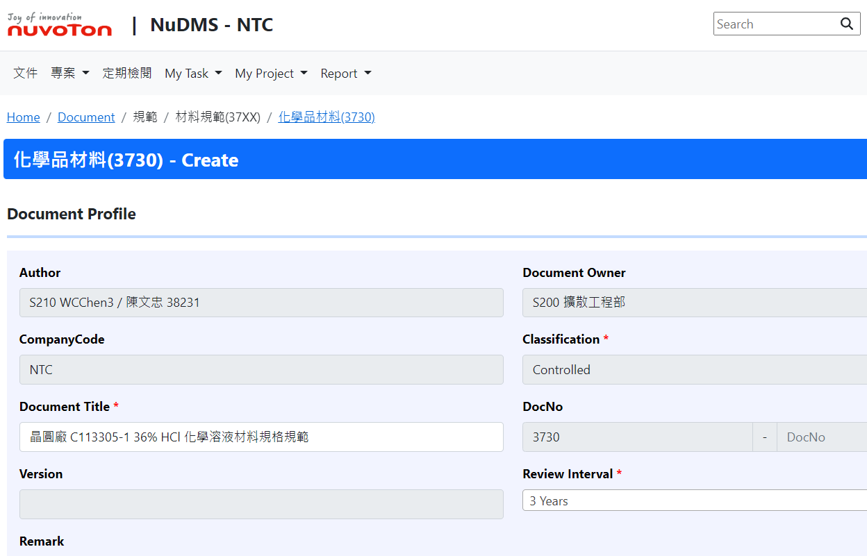
一、O.I建立流程 (C113305-1 36% HCl O.I為例)
5.進入3730下分類，頁首皆顯示3730/List
(下方會顯示於type處點選類別目前已存在的文件清單-以3730為例)
6.點選[Create]：進入建立新文件頁面(鍵入文件標題)
文件標題

Slide 5
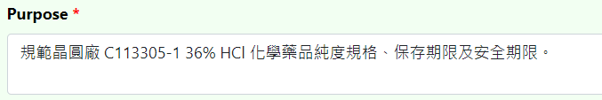
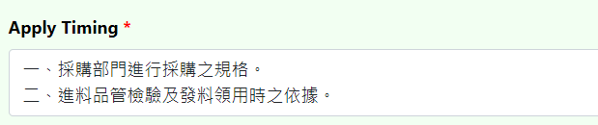
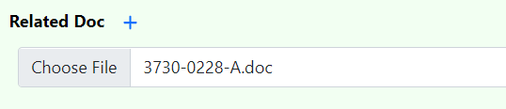
一、O.I建立流程 (C113305-1 36% HCl O.I為例)
7. Purpose *
請填寫申請目的
8. Apply Timing *
請填寫使用時機
9.點選[Related Doc]：
上傳電子檔

Slide 6
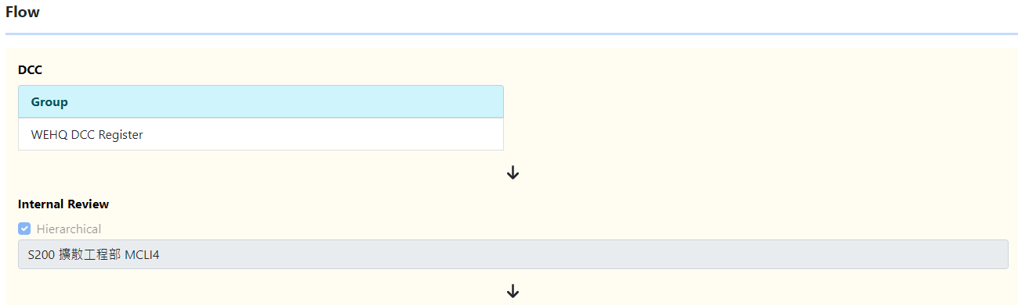
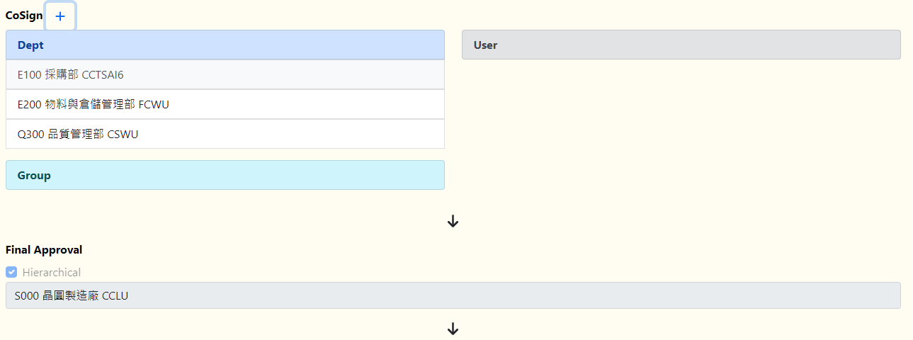

一、O.I建立流程 (C113305-1 36% HCl O.I為例)
10.[Flow]：呈現此task的傳簽流程及分發單位
11.點選[Cosign+]：增加當次的會簽人員
[User]會簽個人
[Dept]會簽單位主管
[Group]Group下所有主管
12.點選[Submit]：開始傳簽流程

Slide 7
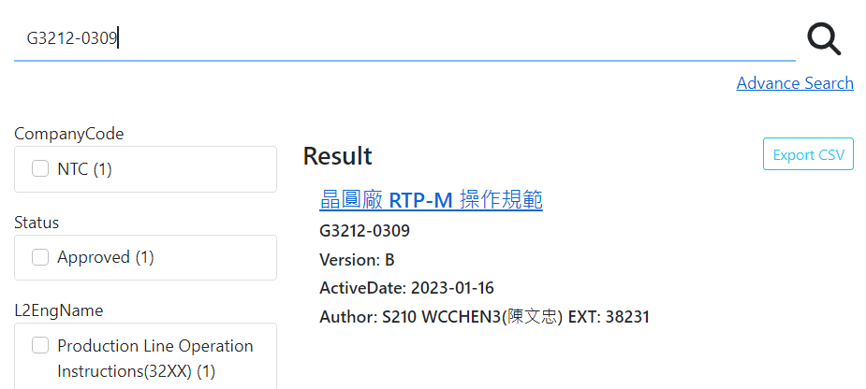
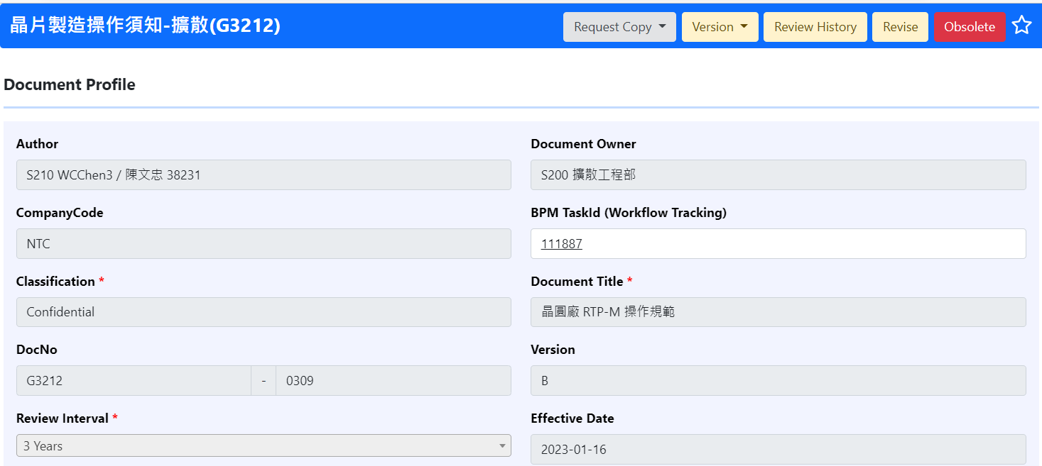
二、O.I修改流程 (晶圓廠 RTP-M O.I為例)
1.搜尋欲修改文件編號
2.點選[Revise]：進入修改文件頁面
(版次由系統自動帶入A→Z→AA→AB…

Slide 8
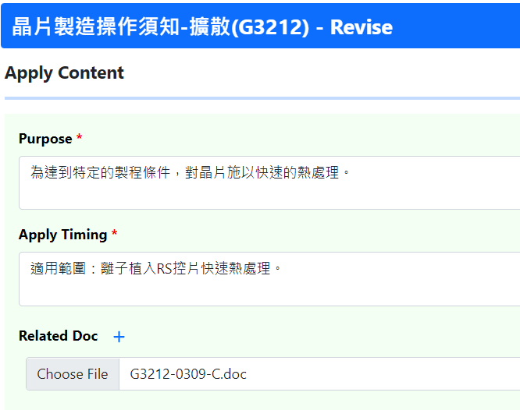
二、O.I修改流程(晶圓廠 RTP-M O.I為例)
3.上傳修改後電子檔

Slide 9
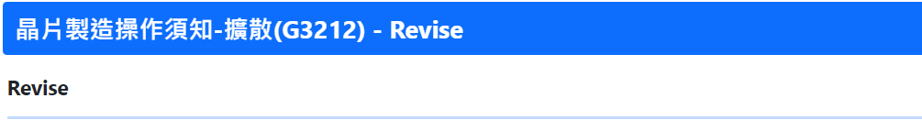


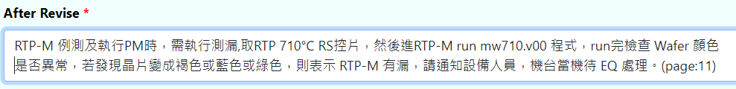
二、O.I修改流程( 晶圓廠 RTP-M O.I為例)
4.鍵入文件 修改原因
5.鍵入文件 修訂前
6.鍵入文件 修訂後

Slide 10
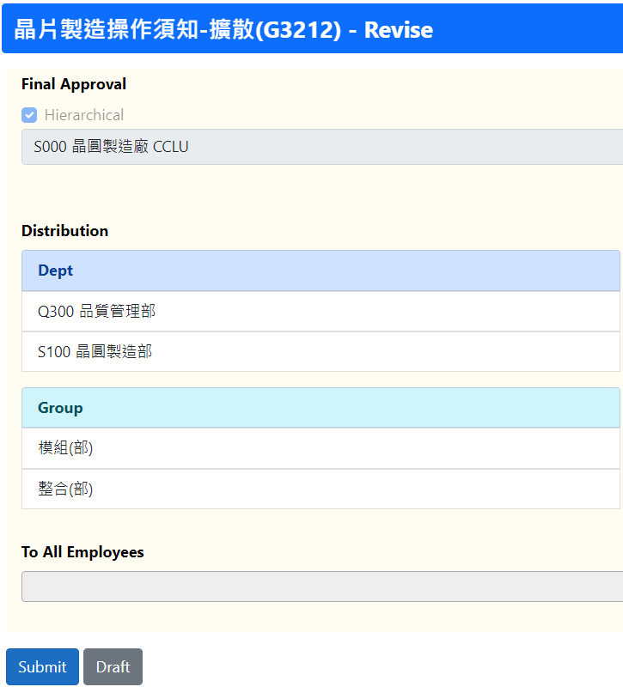
二、O.I修改流程(晶圓廠 RTP-M O.I為例)
7.確認內容及流程無誤後，送出(Submit)或暫存(Draft)文件。

Slide 11
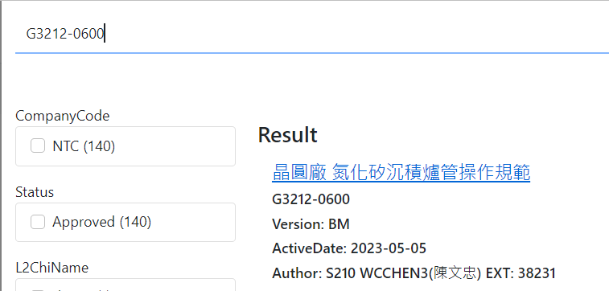
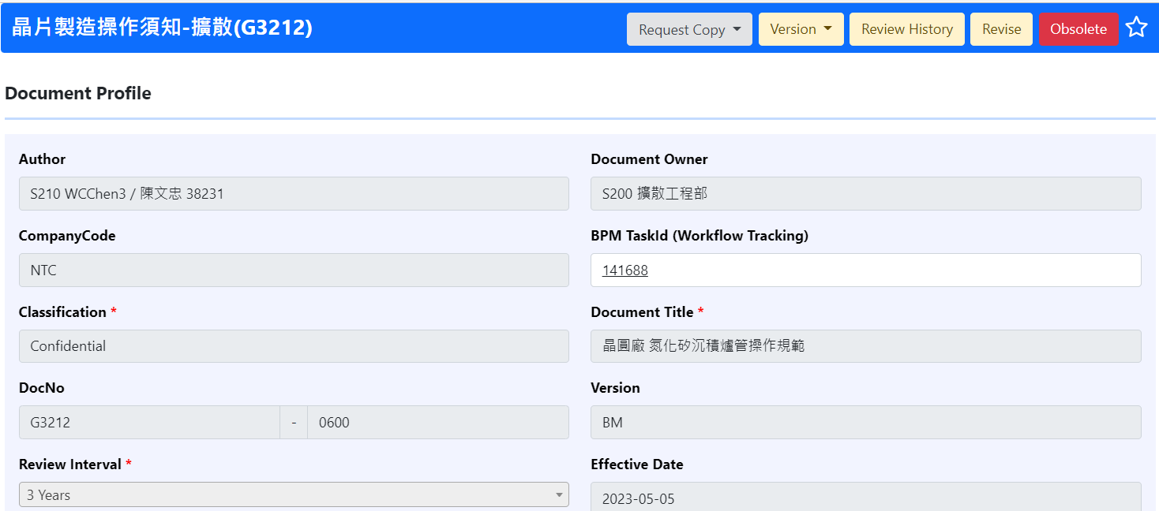
三、O.I作廢流程 (晶圓廠 氮化矽沉積爐管 O.I為例)
1.搜尋欲修改文件編號
2.點選[Obsolete]：進入作廢文件頁面

Slide 12
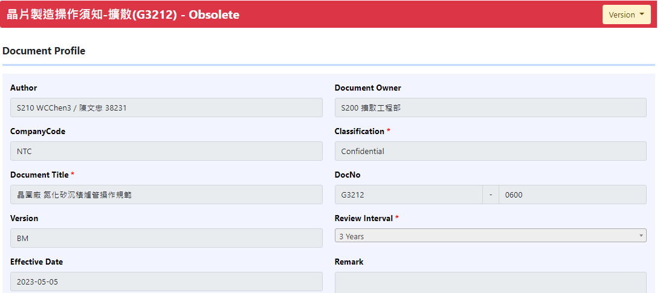
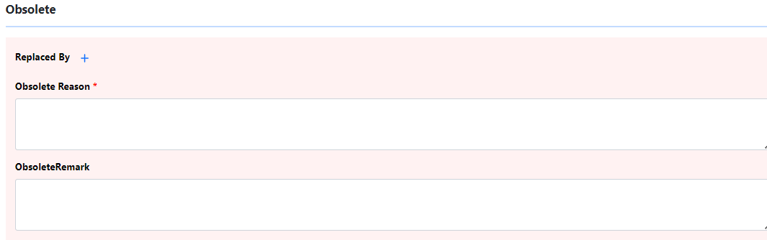

三、O.I作廢流程 (晶圓廠 氮化矽沉積爐管 O.I為例)
3.進入作廢文件頁面
4.鍵入作廢文件原因
6.送出(Obsolete)

Slide 13
四、表單編號方式說明(晶圓廠 閘層氧化爐管操作O.I為例)
表單編號通常依本文內出現順序以01開始編排，若有出現表單作廢情況，則跳過作廢表單編號往下排序。
表單內容有修改就會進版 (版次由系統自動帶 A→Z → AA → AB… )
G3212-1100-01-A
O.I本文編號
表單編號
表單版別

